Slide 1
순찰 효과성 실험
경찰 생활안전론 제11주

Slide 2
1. Kansas city 예방순찰실험 : 실험의 배경
실험의 배경
  1971년 Kansas City의 South Patrol Division Task Force의 경찰관들은 전통적인 예방순찰의 가치에 대해서 의문을 품게 되었으며, 경찰재단(Police Foundation)과의 논의를 거치면서, 순찰팀원들은 서로 다른 순찰수준의 효과에 관한 실험을 하는 데 동의하였음.
  同 실험은 경찰순찰이 범죄억지력과 시민들의 범죄에 대한 공포문제에 대하여 어떠한 영향을 끼치는 가를 측정하기 위해 실시되었으며, 실험의 목적은 전통적인, 임의적 순찰전략의 효과, 즉 순찰력 강화가 범죄 발생률, 안전감 그리고 경찰에 대한 시민들의 만족감에 대한 끼치는 정도를 해명하기 위한 것이었음.

Slide 3

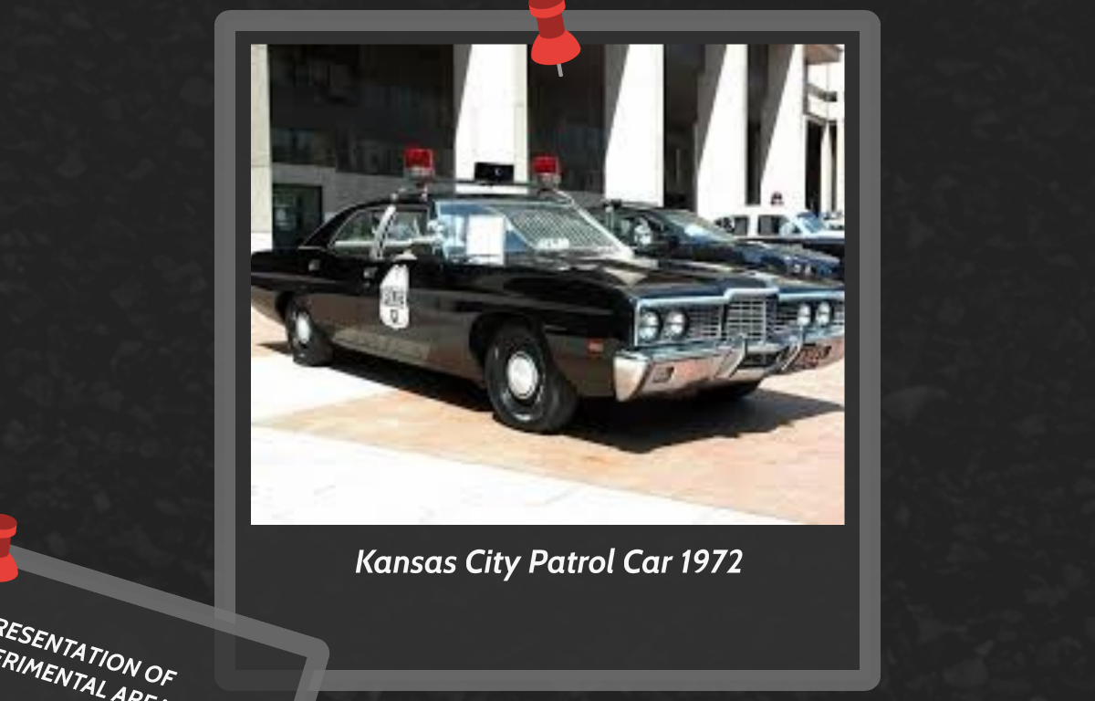
1-2. 실험의 개요 및 결과
실험의 개요 및 경과
  주거지역과 상가지역으로 혼합 구성된 Kansas City의 일부지역에서 1972년 7월 19일부터 19973년 9월 30일까지 1년간 Kansas City경찰서와 경찰재단의 지원으로 “Kansas-City Preventive Patrol Experiment” 실험이 실시.
  실험대상 지역은 32평방 마일 면적에, 150,000여명의 시민들이 거주하였고, 112명의 경찰관들이 순찰근무에 배치된 곳이었음.
  Kansas市의 South Patrol Di-vision의 약 15개 순찰구역(beats)이 5개 지역씩 3가지 유형의 차별적 순찰 실험구역으로 편성되었으며, 순찰구역들은 실험을 위하여 Reactive group, Proactive group, Control group으로 나뉘어 짐.

Slide 4
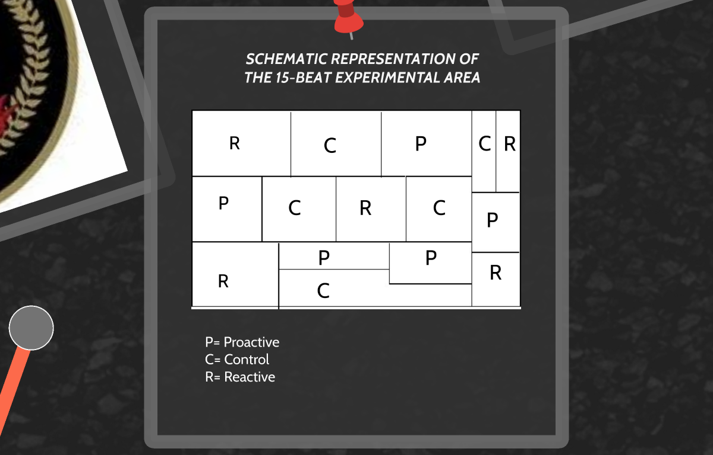
1-2. 실험의 개요 및 결과
실험의 개요 및 경과
  첫 번째 연구 지역은 Reactive beats로서, 별도의 순찰근무 없이 오로지 신고사건을 처리 하기 위해서만 자동차 순찰경찰관들이 출동하는 지역으로서 외형적으로 경찰관들의 존재(visibility)는 거의 찾아 볼 수 없음.
  두 번째 지역은 Proactive beats로서, 경찰의 존재가 평상시보다 더 증가시킨 곳으로, 자 동차순찰 근무가 종전보다 2-3배 이상으로 증가된 곳.
  마지막 연구 지역은 Control beats로서, 순찰활동과 빈도에 있어서 종전처럼 변함없이 근무하는 지역.
  연구에서는 중요한 13가지 연구주제들이 실증되었는바, 크게 범죄발생과 범죄피해, 지역공동체가 범죄에 공포문제에 대응하는 양식, 경찰에 대한 시민들의 태도, 경찰활동과 경찰의 대응시간 등 4가지 변수에 해당하는 문제들이었음.

Slide 5
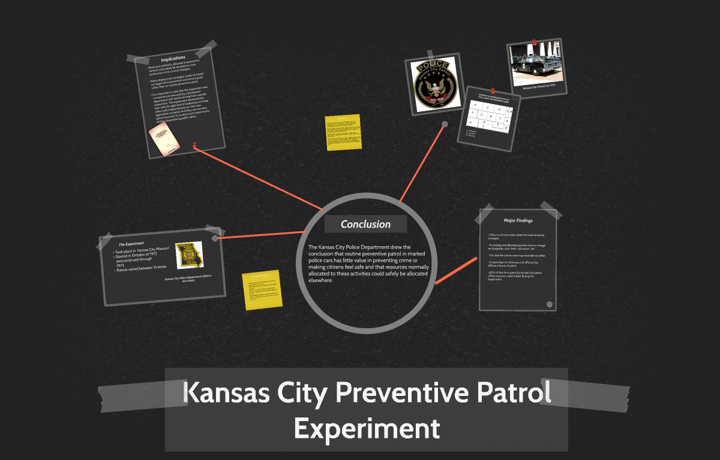
1-3. 실험의 결과 및 평가
실험결과 및 평가
  Kansas-City Preventive Patrol 실험은 독립변수인 순찰근무를 다양한 수준으로 차별화 하였지만(+․-, 동일), 이러한 순찰구역들간에 특별한 차이점이 발견되지 않았음.
  즉 순찰빈도가 증가되었음에도 불구하고, 범죄는 줄어들지 않았다는 것이 증명됨.
  경찰이 일상적인 예방순찰활동을 실시했을 때, 범죄발생률이 증가하지도 않았음.
  결국 세 가지 유형의 실험구역들간에 범죄발생과 경찰에 대한 시민들의 만족도에 있어서도 별다른 차이점이 발견되지 않았음.

Slide 6
1-3. 실험의 결과 및 평가
실험결과 및 평가
  그 실험에서 기본적으로 밝혀진 것은, 범죄의 수준은 proactive 순찰구역에서 자동차절도를 제외하고는 감소되지 않았다는 점.
  게다가 reactive 순찰구역에 거주하는 시민들은 '근무하는 경찰관들' 이 거의 없었다는 사실조차 확실히 모르고 있었음.
  여러 가지 실험결과들 가운데 다음의 4가지 결과들이 중요한 바,
    범죄발생 문제와 관련, 의미 있는 차이점은 없었다.
    시민들의 범죄에 대한 공포감이나 안전감은 다양하고 높은 경찰존재 가시성에 의한 영향은 측정될 만한 수준은 아니었다.
    경찰에 대한 시민들의 인식, 즉 경찰에 대한 만족감은 특별히 영향을 받지 않았다.
    경찰의 대응시간은 다양한 변수에 의해 별 영향을 받지 않았다.

Slide 7
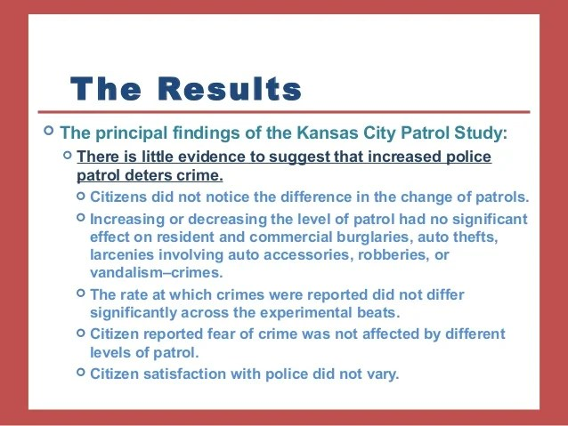
1-4. 실험의 평가
실험의 평가
  - 同 실험결과는 경찰조직으로 하여금 전통적인 순찰절차의 효과성에 대한 의문을 품게 하였으며, 개선 지향적이고 보다 향상된 순찰방법을 찾도록 하였으며, 전통적 예방순찰의 효과에 관한 이러한 연구의 충격은 경찰관리자들로 하여금 순찰자원의 사용을 재평가하도록 하였음

Slide 8

2. 뉴왁市 도보순찰 실험
(The Newark-Foot Patrol Experiment)
실험의 배경
  광범위한 도보순찰 전략의 응용을 위하여, 뉴저지州 입법부에서 통과된 “Safe and Clean Neighborhood Act"가 1973년 2월 뉴저지市에서 시행.
  뉴왁(Newark/New Jersey)에서는 同年부터 도보순찰근무 실험을 실시. 프로그램의 목적은 순찰구역내에서 순회하는 경찰관들을 통하여, 즉 도보순찰근무를 통하여 안전한 근린관계(이웃관계)를 창조하는 것.
  도보순찰의 효과성을 평가하기 위하여, 4개의 도보순찰 구역마다 한 군데씩은 도보순찰을 변화시키지 않았음.
  다양하고 추가적인 도보순찰근무가 조사대상 지역에서 실시되었으며, 실험을 평가하기 위해 여러 가지의 명제들이 전제되었음.

Slide 9
2-1. 연구수행시 제시된 명제들
연구수행시 제시된 명제들(Hypothese)
  명제 1: 시민과의 관계(Relationship with Citizens)
  도보순찰 근무를 통하여 관찰, 감시되었던 지역에 거주하는 시민들은 단지 자동차 순찰근무만 실시되는 다른 지역에 거주하는 시민들보다 경찰관들에 대하여 보다 더 긍정적인 관계를 보여줄 것이다.
  명제 2: 시민들의 범죄에 대한 공포문제(Citizen Fear of Crime)
  도보순찰 근무에 의하여 관찰․감시되었던 지역의 주민들은 덜 범죄피해를 입을 것이며, 도보순찰 근무가 행해지지 않은 다른 비교구역에 거주하는 시민들보다 방범조치를 덜 취했을 것이다.
  명제 3: 신고된 범죄(Reported Crime)
  도보순찰 근무가 행해졌던 구역에서는 도보순찰 근무가 행해지지 않았던 비교 지역보다 범죄신고가 덜 이루어질 것이다.
  명제 4: 범죄피해화 (Victimization)
  도보순찰이 행해졌던 구역에서 인터뷰에 임했던 시민들은 단지 자동차 순찰을 통하여 관찰․감시되었던 지역에서 인터뷰에 응했던 다른 시민들보다 범죄피해자가 될 뻔했다는 진술을 덜 할 것이다.

Slide 10
2-1. 연구수행시 제시된 명제들
  명제 5: 범죄신고빈도 (Percentage of Crimes Reported to Police)
  도보순찰근무가 행해지는 구역에서는 범죄신고 빈도가 단지 자동차 순찰근무만이 행해지는 비슷한 구역에서 보다 더 높을 것이다.
  명제 6: 범인체포 (Arrests)
  도보순찰을 통하여 감시․관찰되는 구역에서는 체포되는 피의자의 숫자가 도보순찰이 행해지지 않는 비교구역에서 보다 많을 것이다.
  명제 7: 경찰관들의 직무 만족도 (Job Satisfaction)
  도보순찰 근무에 배치된 경찰관들은 다른 순찰근무에 배치된 경찰관들보다 직무와 시민들에 대해서 보다 더 긍정적인 태도를 보일 것이다.

Slide 11
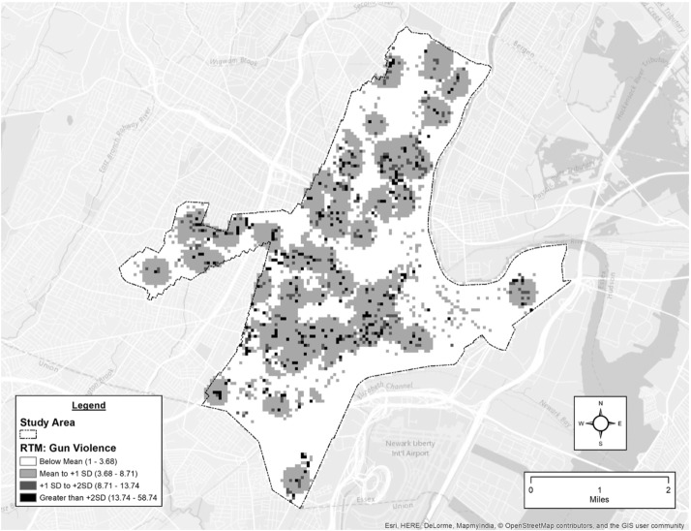
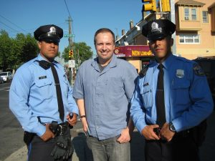
2-2. 연구결과 및 평가
연구결과 및 평가
  뉴왁市의 실험결과는 추가적인 도보순찰이 심각한 범죄(중범죄)를 감소시키지 않았음.
  그러나 도보순찰근무를 수행하는 경찰관의 존재가 범죄를 감소시키지는 않았지만, 시민들을 더욱 안전하다고 느끼게는 하였음.
  또한 도보순찰이 시민들의 경찰에 대한 태도에 상당한 영향을 미침
  - 도보순찰을 통하여 감시․관찰이 이루어지는 지역의 주민들은 다른 지역에 거주하는 주민들보다 훨씬 더 안전하다고 느낌.
  - 또한 도보순찰이 강화된 지역의 주민들은 다른 주민들과는 달리 그들 공동체 내의 범죄가 방지되었다는 인상을 가졌으며, 도보순찰에 대한 보다 나아진 시민들의 긍정적 태도가 점차 다른 순찰근무에 대해서도 나타남.
  도보순찰은 또한 시민과 경찰과의 관계를 개선시킴.

Slide 12
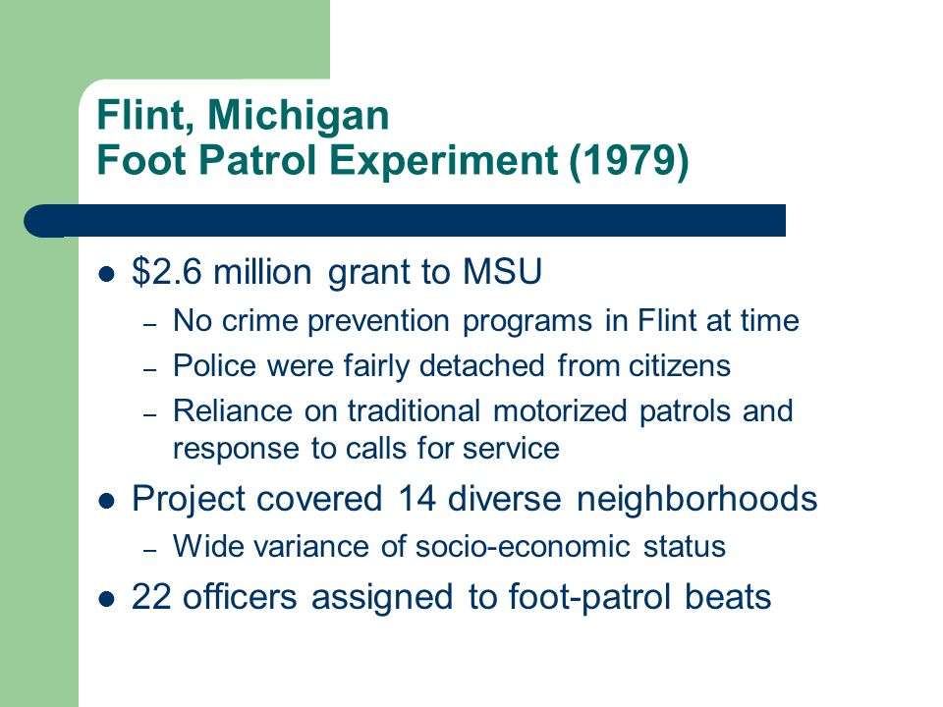
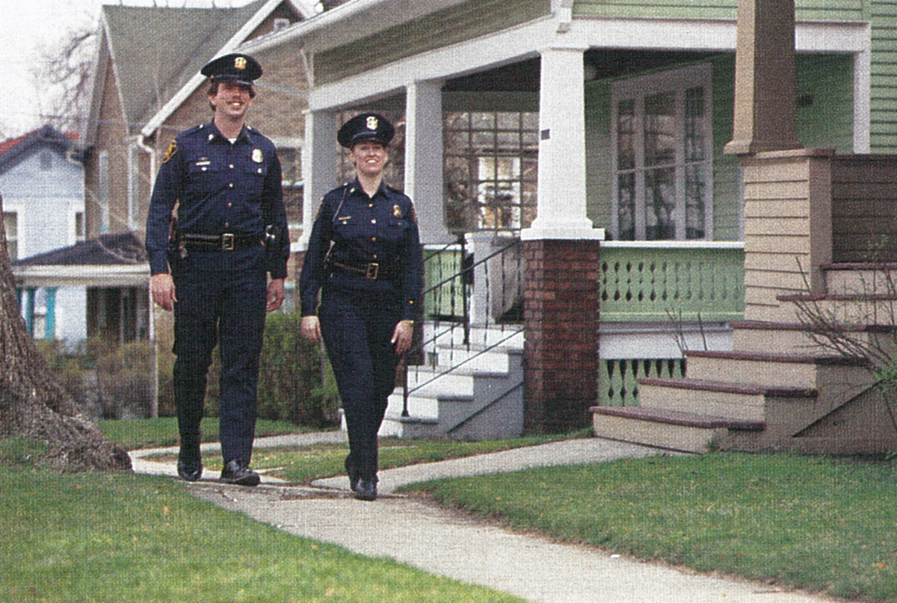
3. 미시건州 플린트市 순찰실험
(Flint, Michigan Experiment in 1979-1981)
연구의 배경
  Flint, Michigan Neighborhood-Foot-Patrol Program은 1979년 1월 두 가지 문제, 즉 범죄예방 효과성이 부족한 것에 대해 근원적으로 고찰하고, 포괄적인 근린관계 조직과 범죄예방 참여활동의 부족에 대한 해답을 찾고자 시작.
  실험의 목적은 새로운 도보순찰전략(독립변수)이 경찰서비스에 대한 영향(종속변수)을 갖고 있는지를 연구하는 것.
실험의 진행
  이 실험을 위하여 Flint City의 14개 순찰구역(foot patrol areas)들이 연구대상 지역으로 지정
  실험이 진행되는 동안 도보순찰과 차량순찰 근무가 다양하게 추가적으로 투입, 실시되었으며, 시민들은 미시건 대학 연구팀들에 의해 반복적으로 설문조사를 받음(1980, 1981과 1982년).

Slide 13
3-1. 실험상의 목표와 결과
실험상의 10가지 목표와 결과 :
  목표 1: 실질적 혹은 인식된 범죄의 감소
  공식적으로 집계된 범죄(주거침입, 자동차절도, 폭행, 반달리즘, 강도, 성폭행 그리고 절도)가 3년 동안 평균 8.7%나 감소.
  특히 중범죄(심각한)범죄들은 약 25% 정도나 감소.
  도보순찰 경찰관들이 이와 같은 범죄를 처리하는 데 효과적이었음.
  그리고 가장 놀란 만한 결과는 경찰서비스를 요청하는 긴급전화의 量이 실험초기(1978년)와 비교해서 1981년에 현저히 감소했다(43% 감소)는 점.
  목표 2: 시민들의 개인적인 안전의식 강화
  실험이 끝나갈 무렵에 설문조사가 진행.
  “귀하는 도보순찰 프로그램 덕분에 좀 더 안전하다고 느끼십니까?”라는 질문에 대해서 응답자의 70%(N=280)가 긍정적으로 답변.

Slide 14
3-1. 실험상의 목표와 결과
  목표 3: 지역 공동체의 요구와 현대 경찰실무의 이상(ideals)에 부응하는 법집행기관의 서비스 유형을 Flint 시민들에게 제공하기
  응답자의 42%는 “순찰경찰관의 임무를 잘 알고 있다”고 답변.
  시민들이 도보순찰경찰로부터 무엇을 기대하는지에 대한 질문에 응답자의 27%는 순찰경찰관에 의한 보호(Protection), 19%는 순찰, 12%는 경찰존재의 높은 가시성과 효용성, 6%는 시민들의 고충수리라고 각각 답변.
  64%가 넘는 응답자가 “도보순찰 프로그램에 만족한다”고 답변.
  목표 4: 실제적 혹은 잠재적 범죄문제에 대한 효과적 대응을 위해 보다 개선된 방법 에 관한 지역 공동체의 인식 형성
  실험이 진행되는 동안 신고되지 않은 범죄행위에 대한 질문에서 12%가 좀 못되는 응답자들이 “미신고된 범죄를 알았다”고 답변.
  도보순찰 경찰관들이 시민들에게 범죄신고를 촉진․장려했는지에 대한 질문에 대해 거의 62%가 넘는 응답자들이 “경찰관들이 범죄신고를 하는데 용기를 북돋워 주었다”고 답변.

Slide 15
3-1. 실험상의 목표와 결과
  목표 5: 다양한 범죄대책을 강구하고 있는 경찰관서의 지원과 지시에 대한 시민들의 자발적 행동
  응답자의 44% 정도가 실험이 진행되는 동안 “도보순찰 프로그램에 대해서 이웃들과 얘기를 나눴다”고 답변.
  대부분의 시민들은 이 프로그램이 유익했으며, 효과적이었다고 답변.
  목표 6: 경찰에 범죄신고 하는데 있어서 시민들의 무관심 제거하기
  4번째 목표를 달성하기 위한 실험결과와 동일.
  목표 7: 여성, 어린이 그리고 노약자 보호 강화
  이 도보순찰 프로그램의 중요한 목표는 여성, 어린이 그리고 노약자의 안전감과 복지를 강화시키는 것.
  안전감의 수준을 강화시키기 위한 이러한 프로그램의 결과에 대해 질문을 받았을 때, 61%가 넘는 시민들이 “그것은 성과가 있었다”고, 한편 8% 정도가 부정적으로 답변.

Slide 16
3-1. 실험상의 목표와 결과
  목표 8: 도보순찰 경찰관들의 활동 모니터링 하기
  90%가 넘는 응답자들이 도보순찰 프로그램을 다음의 3가지 출처를 통해 알고 있었다 고 하였는 바, 38%는 도보순찰 경찰관을 목격했으며, 29%는 도보순찰 경찰관과의 개인적 접촉을 통해서, 11%는 매스미디어를 통해서 알았다고 대답.
  응답자 72%가 도보순찰 경찰관들을 보았거나 그들과 개인적인 접촉을 가졌었다고 대답.
  많은 시민들, 즉 ⅓이 넘는 (36%) 시민들이 관내를 순찰근무중인 경찰관의 이름을 알고 있었음.
  목표 9: Flint市의 다른 관공서뿐만 아니라 경찰서의 다른 부서와 도보순찰 경찰관들간의 접점영역 평가
  응답자들에게 6가지 중요한 경찰활동의 리스트를 주고, 도보순찰 경찰관과 자동차순찰 경찰관들 중 누가 그러한 임무를 잘 수행하는 가를 질문함.
  6가지 경찰활동 중에서 4가지 영역-범죄예방, 시민들에게 자위 방범책 권장, 청소년문제 처리와 시민들의 고충처리-에 있어서 도보순찰 경찰관이 더 효과적이었다고 동의함.
  뿐만 아니라 14개 실험구역 중에서 8개 순찰구역에 거주하는 시민들은 상황적 범죄해결에 있어서 도보순찰 경찰관들이 더 효과적이었다고 평가.

Slide 17
3-1. 실험상의 목표와 결과
  목표 10: 도보순찰 경찰관들의 업무수행 능력에 관한 훈련효과 평가
  일반적으로 도보순찰 경찰관들이 배치되기 전에 받았던 교육은 상당히 만족스러웠고, 이 프로그램의 성과에 기여.
  도보순찰 경찰관들은 대인관계 및 커뮤니케이션 기술이 그들의 직업에 매우 중요하다고 인식.

Slide 18
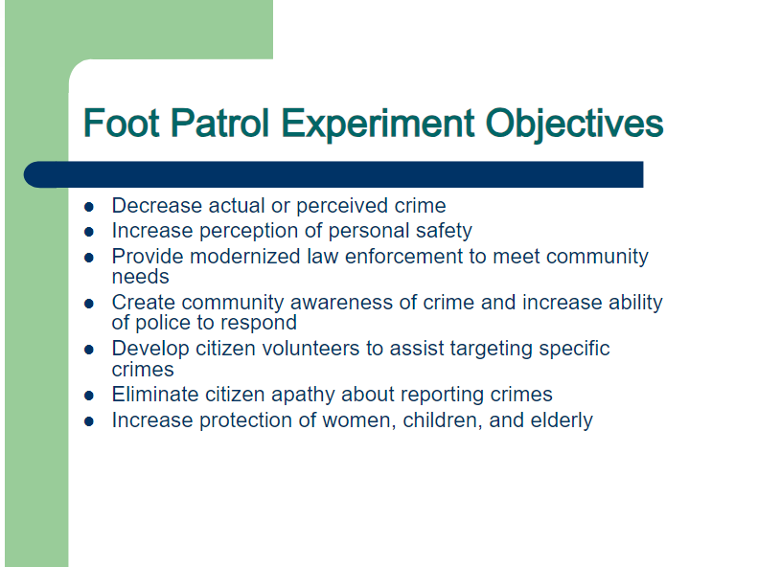
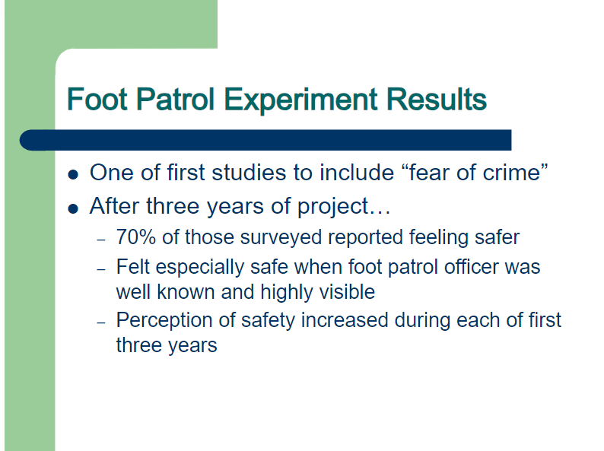
3-2. 실험에 대한 평가
도보순찰 프로그램의 평가
  프로그램이 진행되는 동안, 도보순찰 경찰관들이 청소년범죄와 반달리즘을 처리하는 데 있어서 더 효과적이었다고 함.
  도보순찰 경찰관들은 자동차순찰 경찰관들보다도 지역공동체 주민들을 더 잘 알고, 그들에게 범죄를 신고하도록 가르치는 일들이 법집행의 중요한 목표들이라고 훨씬 더 많이 느끼고 있었음.
  도보순찰 경찰관들은 지역주민들을 위해 특별한 수준의 일들을 수행할 의지와 열망을 보여주었으며, 그들은 커뮤니케이션과 지역사회에 관여하는 것을 매우 중요한 것처럼 보았음.
  따라서 도보순찰 경찰관들은 문제를 갖고 있는 지역주민들을 카운셀링하는 데 더욱 더 열중할 수 있을 것으로 평가됨.

Slide 19

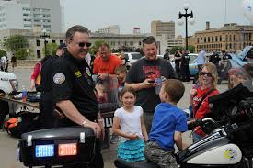

3-2. 실험에 대한 평가
  3년이 넘는 연구기간 동안, 도보순찰 경찰관들은 자동차순찰 근무에 배치된 경찰관들보다 피해자 원조(지원)에 있어 매우 많은 중요성을 두었으며, 그들은 또한 범죄예방에도 많은 중요성을 두었음.
  도보순찰 경찰관들은 지역공동체와의 개인적인 접촉을 즐거워했으며, 행정적인 일과 관련된 그룹으로서는 별로 관심을 표시하지 않았음.
  도보순찰 경찰관들은 또한 자동차순찰 경찰관들보다 자신의 기량을 증진시키는 데 많은 관심을 표명하기도 함.
  비록 다양한 제약들이 있었음에도, Foot-Patrol-Program은 성과가 있었으며, 긍정적이었음.

